Slide 1


Slide 3
Gedragscode
Flora en Faunawet
Bestendig Beheer Groenvoorzieningen

Slide 4
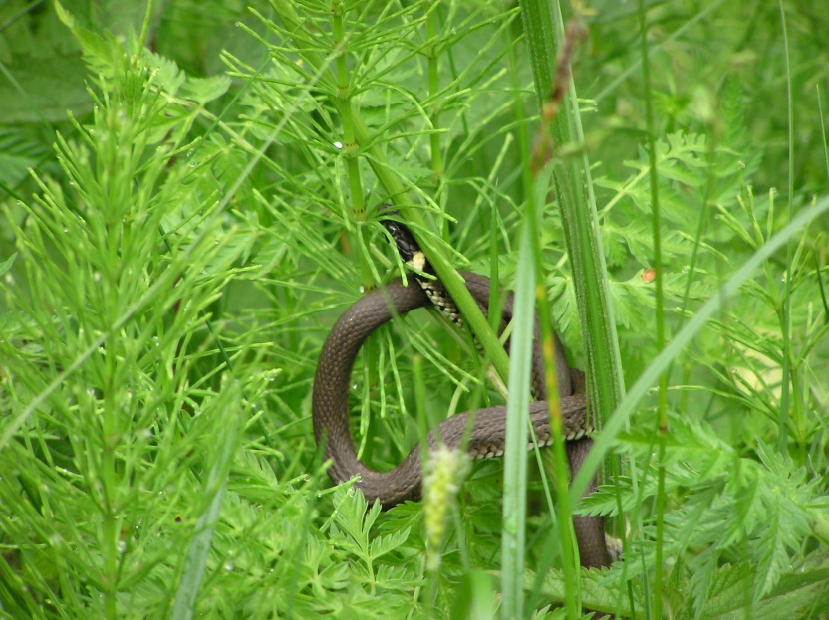
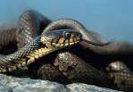
Moet voor het jaarlijks in augustus maaien van een grasland waar ringslangen leven een ontheffing van de Flora- en faunawet worden aangevraagd?
NEE

Slide 5
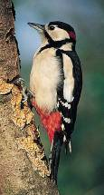
Moet voor het kappen van een oude laanbeplanting waar grote bonte spechten broeden een ontheffing van de Flora- en faunawet worden aangevraagd?
JA

Slide 6
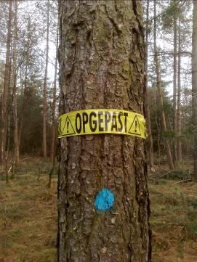
Is het markeren en beschermen van bewoonde nestlocaties in een beplanting, voorafgaand aan het snoeien een taak van het uitvoerend bedrijf?
JA

Slide 7
Is het verstrekken van informatie over aanwezige beschermde soorten op een werklocatie een taak van de opdrachtgever ?
Boomkikker
Heikikker
Hazelworm
Vuursalamander
Rietorchis
Jeneverbes
JA

Slide 8
Gedragscode
Bestendig beheer en onderhoud
De gedragscode bestendig beheer en onderhoud (gemeentelijke) groenvoorzieningen is inzetbaar voor onderhoudswerkzaamheden op locaties waar beschermde soorten aanwezig zijn
De term bestendig is daarbij bepalend:

Slide 9
Bestendig beheer en onderhoud
Beheer en onderhoud gericht op instandhouding van een bepaalde situatie.
Langjarig cyclisch beheer
Regelmatig verrichte werkzaamheden
Veelal beheers of onderhoudsplan aanwezig
    Maaien wegberm
    Uitmaaien sloot
    Dunnen bos

Slide 10
Niet bestendig beheer
Maatregelen gericht op
Herstellen bepaalde situaties
(Geleidelijke) verandering
Groot onderhoud
    Intensiveren maaibeheer
    Herprofileren sloot
    Asfalteren halfverhard fietspad

Slide 11
Ruimtelijke ontwikkelingen
Functieverandering
(Her-) inrichting (aanleg, reconstructie, omvormen, en bouwen en verbouwen, veelal in projectvorm)
    Altijd vergunningplichtig in kader flora & fauna wet
    Ontheffing aanvragen LNV
      Omvormen plantvak naar gazon/bos ed
      Graven, dempen waterpartij
      Slopen gebouw en verleggen fietspad

Slide 12
Lijst met beschermde soorten
Opgedeeld in 4 categorieën (tabellen) qua beschermingsgraad; van licht naar zwaar
Niet beschermd (met name Flora) : Algemene
zorgplicht geldt
Beschermd (met name Fauna): Zorgplicht en verbodsbepalingen gelden beiden
  Tabel 1: algemene soorten
  Tabel 2 overige soorten
  Tabel 3 : specifieke soorten
  Vogels

Slide 13
Vrijstelling of ontheffing?
Het verschil is van wettechnische aard
Vrijstelling: een algemeen geldende uitzondering op een wettelijk verbod voor een bepaalde categorie van gevallen
Ontheffing: een besluit waarbij in een individueel concreet geval een uitzondering op een wettelijk verbod wordt gemaakt

Slide 14
Kun je gebruik maken van de vrijstellingsregeling?
Stap 1: Is de F&F wet van toepassing?
De regels zijn van toepassing als er beschermde planten en/of dieren voorkomen. (tabel 2,3 + alle vogels).
Als de activiteiten geen schadelijk effect hebben voor beschermde soorten is de wet niet van toepassing!

Slide 15
Kun je gebruik maken van de vrijstellingsregeling?
Stap 2: Vallen uw werkzaamheden onder de activiteiten waarvoor de vrijstellingsregeling geldt ?
Bestendig beheer
Bestendig gebruik
Ruimtelijke ontwikkeling en inrichting

Slide 16
Kun je gebruik maken van de vrijstellingsregeling?
Stap 3: Welke soorten leven er op de locatie en wat heeft dat voor gevolgen?
Beschermde soorten zijn ingedeeld in 3 tabellen.
Tabel 1= lichts beschermde soorten, vrijgesteld
Tabel 3= zwaarst beschermde soorten
Tabel 2= overige beschermde soorten

Slide 17
2 belangrijke criteria…..
Hoe zeldzamer de soort en hoe ingrijpender de werkzaamheden, hoe strikter de regeling!

Slide 18
Soortenbescherming
Soorten tabel 1
Soorten tabel 2
Soorten tabel 3
Vogels (inheems)
of
of
bestendig
Niet bestendig
Vrijstelling zonder Gedragscode | Vrijstelling met gedragscode | Ontheffing met lichte toets | Ontheffing met uitgebreide toets

Slide 19
Soortenbescherming
Vrijstelling zonder gedragscode
(soorten tabel 1)
Van toepassing op:
  Algemeen beschermde soorten
Een vrijstelling is van toepassing:
  Zonder nadere voorwaarden
  (Wel geldt de zorgplicht!)

Slide 20
Soortenbescherming
Vrijstelling met gedragscode
(soorten tabel 2 en vogels)
Van toepassing op:
  Minder algemene maar niet zeer zeldzame / kwetsbare soorten
  Alle inheemse vogels
Een vrijstelling is van toepassing:
  Gewerkt wordt volgens een door de minister van Infrastructuur en Milieu (IEM)goedgekeurde gedragscode
  Het belangrijkste verschil met een ontheffing is de procedure en de mogelijkheid van een collectieve gedragscode voor een hele sector

Slide 21
Soortenbescherming
Ontheffing met lichte toets
(soorten tabel 2)
Van toepassing op:
  Minder algemene maar niet zeer zeldzame / kwetsbare soorten (m.u.v. vogels) indien niet gewerkt wordt volgens gedragscode
Een ontheffing wordt verleend indien:
  Geen afbreuk wordt gedaan aan een gunstige staat van instandhouding van de soort (evt. verzachten, vervangen of compenseren)

Slide 22
Soortenbescherming
Ontheffing met uitgebreide toets
(soorten tabel 3 en vogels)
Van toepassing op:
  Habitatrichtlijnsoorten; bv rugstreeppad, alle vleermuizen
  Een aantal zeldzame soorten (bedreigd, rode lijst)
  Alle inheemse vogels indien niet gewerkt wordt volgens gedragscode
Een ontheffing wordt verleend indien:
  Er geen andere bevredigende oplossing bestaat
  Er sprake is van dwingende redenen van groot openbaar belang met begrip van redenen van sociale of economische aard en voor het milieu gunstige effecten
  Geen afbreuk wordt gedaan aan een gunstige staat van instandhouding van de soort (evt. verzachten, vervangen of compenseren)

Slide 23
Ontheffing aanvragen
Indien er geen sprake is van bestendig beheer en onderhoud of bestendig gebruik
Indien er sprake is van ruimtelijke ontwikkelingen op plaatsen waar beschermde soorten uit tabel 3 voorkomen
Indien er geen door LNV goedgekeurde gedragscode beschikbaar is

Slide 24
Ontheffingsverlening; de procedure
Een initiatiefnemer wil een activiteit uitvoeren en onderzoekt de aanwezigheid van beschermde Flora en Fauna en de effecten daarop
Indien nodig dient de initiatiefnemer een ontheffingsaanvraag in vergezeld van een projectplan
Het bevoegd gezag start de formele procedure uit de Flora & Fauna wet
Het bevoegd gezag (min. v. LNV) beslist op de aanvraag
Het bevoegd gezag ziet toe op de naleving van de beschikking

Slide 25
Gedragscode
Een gedragscode is een branchegerichte werkinstructie voor het zorgvuldig handelen tijdens het verrichten van bestendig beheer op plaatsen waar vaste rust- en verblijfplaatsen zijn van beschermde flora en fauna.
Een door het ministerie van EL&I goedgekeurde gedragscode geldt voor 5 jaar

Slide 26
Gedragscode
Als er bestendig onderhoud plaats vindt en er komen soorten voor van tabel 2,3 en /of vogels dan kan de gedragscode worden ingezet.
Door inzet van de gedragcode hoeft geen ontheffing te worden aangevraagd
De gedragcode geld voor heel Nederland

Slide 27
Gedragscode
Door te werken volgens de gedragscode toon jij aan dat jij invulling geeft aan de zorgplicht en aan het principe van zorgvuldig handelen.
Let op: De vrijstelling geldt pas als je daadwerkelijk handelt volgens een goedgekeurde gedragscode en dit ook kunt aantonen!
In de gedragscode zijn groenvoorzieningen in 7 typen opgedeeld op basis van mogelijke aanwezigheid van (beschermde) Flora & Fauna

Slide 28
Beheerscategorie
Groenvoorzieningen opgedeeld in 7 categorieën
Houtige boombegroeiingen met gazon of verharding als ondergrond
Houtige boombegroeiingen met ondergroei
Houtige struweelbegroeiingen
Houtige sierbegroeiingen
Kruidige begroeiingen met jaarlijks extensief onderhoud
Kruidige begroeiingen met intensief onderhoud
Waterbegroeiingen en overgangen land-water

Slide 29
Per project wordt een uitwerking gemaakt van de gedragscode.
m.a.w. Er wordt een Plan van Aanpak (kwaliteitsplan) opgesteld
Met een Plan van aanpak
1 toont de aannemer aan dat de medewerkers
deskundigheid zijn in het bestendig beheer
2 legt de aannemer de relatie tussen zijn organisatie, de gedragscode en het project
3 geeft aan dat er daadwerkelijk volgens de gedragscode wordt gewerkt

Slide 30
Plan van Aanpak
Het plan van aanpak is een document waaruit blijkt
wat de kans op schade aan beschermde soorten is door het uitvoeren van de geplande werkzaamheden
en hoe daarmee wordt omgegaan

Slide 31
Plan van Aanpak bevat:
Een vertaling van de risico’s naar beheersmaatregelen
Een planning en de werkvolgorde
De wijze van registreren van de waarnemingen en de werkzaamheden
Een overzicht waaruit de deskundigheid van de medewerkers blijkt

Slide 32
Het plan van Aanpak wordt door de aannemer na de gunning maar wel voorafgaand aan het werk gemaakt.
Het wordt ter goedkeuring voorgelegd aan de opdrachtgever
De opdrachtgever levert de info aan mbt: de natuurstatus vh gebied, gewenste onderhoudsmethode en het voorkomen van beschermde soorten

Slide 33
Zorgvuldig Handelen
Gaat verder dan de “zorgplicht”
Je moet daadwerkelijk actief optreden om alle mogelijke schade aan de soort te voorkomen
Werkwijze kan bijv. worden aangepast; zie richtlijnen zorgvuldig handelen (bijlage 3 p. 24 van de gedragscode)

Slide 34
Richtlijnen zorgvuldig handelen zie Gedragscode,bijlage 3 p. 24
  Aspecten mbt plan van aanpak en werkinstructie:
    Insporing en bodemverdichting
    Fysieke aanwezigheid
    Geluidsoverlast
    Werkperioden
    Werkrichting
    Gefaseerd werken
    Gebruik meststoffen en bestrijdingsmiddelen
Deze aspecten gebruiken
bij de praktijkcase om een
werkinstructie te schrijven
voor de medewerkers!

Slide 35
ad 1: Insporing en bodemverdichting
Maatwerk op basis terreindraagkracht, seizoen
  Bepaal max. toegestane insporing
  Bepaal max. verdichting
  Beperk de aantal verplaatsingen
  Geen zware machines onder natte omstandigheden
  Kies juiste bandenspanning en type
  Gebruik vaste routes

Slide 36
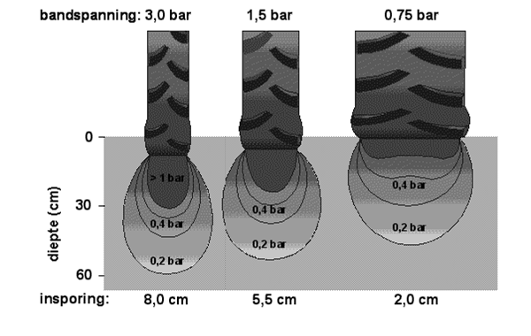
Insporing

Slide 37
ad 2: Fysieke aanwezigheid
Verstoring van vogels en zoogdieren beperken
  Beperk verstoringmomenten
      Zoveel mogelijk maatregelen tegelijker tijd
  Optimaliseer het werkproces
      Beperk de tijd die je aanwezig bent
  Werk met afgesloten cabine
      De fysieke aanwezigheid van de mens beperken

Slide 38
ad 3: Geluidsoverlast
Voor Fauna is geluidsoverlast door machines een grote verstorend factor
    Beperk het aantal piekmomenten qua geluid
    Beperk verrassingen, laat gewenning optreden

Slide 39
ad 4:Werkperioden
Jaarrond werken is voor de wet mogelijk
Opdrachtgever kan werkperioden voorschrijven
    Broedseizoen
    Voortplanting amfibieën
    Winterrust , vogels amfibieën en reptielen
    Bloeiperiode en zaadzetting flora

Slide 40
ad 5:Werkrichting
Verstoring is onoverkomelijk
  Zorg voor goed vluchtroutes voor met name vogels en zoogdieren
  Werk van druk naar rustig
  Bij sloten naar open water toe

Slide 41
ad6: Gefaseerd werken
Noodzakelijk onderhoud is soms strijdig met instandhouding Flora en fauna
Faseren
    Enkele objecten overslaan
    Delen laten staan

Slide 42
ad 5: Gebruik meststoffen bestrijdingsmiddelen
Per gemeentelijk beleid verschillend
In relatie met beschermde flora en fauna
heeft de voorkeur:
  Mechanische bestrijding
  Biologische bestrijding
  Chemische bestrijding
  Bestrijding plaagdieren valt buiten de gedragscode

Slide 43
Beschermende maatregelen
Als er in het werk vaste rust en verblijfplaatsen voorkomen dien je deze te beschermen, als jou handelen schadelijk is voor het lokale voortbestaan van de soort.
Voorbeelden van te beschermen locaties:
zie Gedragscode Bijlage 4, p 27

Slide 44
Uitvoering bescherming
Aanbrengen van zichtbare markering (palen, lint bij vegetatiebeheer)
Aanbrengen van een kooiconstructie (mierenhoop of groeiplaats beschermde planten)
Het markeren van beschermingszone rond bewoonde bomen

Slide 45
Plan van aanpak
Maatwerk
  Welke soort(-en) zijn aanwezig?
  Om welk type groen gaat het?
  Welke onderhoudsmaatregel moet er plaats vinden?
  Wanneer moet het plaats vinden?
  Hoe moet het plaats vinden ?
    Volg de richtlijnen zorgvuldig handelen

Slide 46
Plan van aanpak
Voorbeeld 1
Wegberm Veluwe
    Brede wespenorchis aanwezig
    Type kruidige begroeiingen met jaarlijks extensief onderhoud
    1 maaibeurt
    in de nazomer (september)
      Orchidee mag mee gemaaid zaadval heeft reeds plaatsgevonden

Slide 47
Plan van aanpak (vervolg)
Brede wespenorchis soort van lijst 1
  Algemene zorgplicht
  Aspecten:
    Insporing en bodemverdichting
    Fysieke aanwezigheid
    Geluidsoverlast
    Werkperioden
    Werkrichting
    Gefaseerd werken
    Gebruik meststoffen en bestrijdingsmiddelen

Slide 48
Plan van aanpak (werkinstructie)
Ad 1 Insporing en bodemverdichting: Draagkracht is voldoende voor maaien en afvoeren. Insporing beperken tot 2cm
Ad 2 Fysieke aanwezigheid: Geen beperking
Ad 3 Geluidsoverlast: Geen beperking
Ad 4 Werkperioden: Na sept. geen beperking zaadval heeft plaats gevonden

Slide 49
Plan van aanpak (werkinstructie)
Ad 5 Werkrichting: Geen beperking
Ad 6 Gefaseerd werken: Voor eind sept. plant ontzien
Ad 7 Gebruik meststoffen en bestrijdingsmiddelen: Plant is gevoelig voor verrijking dus altijd maaien en afvoeren (niet klepelen)

Slide 50
Plan van aanpak
Voorbeeld 2
Wegberm in het Groene Hart
    Riet orchis en Gevlekte orchis aanwezig in slootkant
    Type kruidige begroeiingen met jaarlijks extensief onderhoud
    2 maaibeurten
    voorjaar (mei) en najaar (sept.)

Slide 51
Plan van aanpak (vervolg)
Rietorchis en Gevlekte orchis tabel 2 soorten
  Dus werken volgens de gedragscode.
  Opdrachtgever geeft aan of/en hoe de locaties met beschermde flora gemaaid kunnen worden.
    1 meter strook langs de slootkant niet maaien bij eerste beurt
        Bloei van de soorten is van mei tot /met juli.
        In de najaarsbeurt kan alles gemaaid worden en afgevoerd

Slide 52
Plan van aanpak (vervolg)
  Aspecten zorgvuldig handelen:
    Insporing en bodemverdichting
    Fysieke aanwezigheid
    Geluidsoverlast
    Werkperioden
    Werkrichting
    Gefaseerd werken
    Gebruik meststoffen en bestrijdingsmiddelen

Slide 53
Plan van aanpak (Werkinstructie)
Ad 1 Insporing en bodemverdichting: Beperken insporing tot 2 cm. Draagkracht berm is beperkt dus maaien vanaf de weg. Ruimen maaisel met balenpers op extra brede banden en lage spanning.
Ad 2 Fysieke aanwezigheid: Bepaal de werkrichting van druk naar rustig toe. (vluchtroutes)

Slide 54
Plan van aanpak (werkinstructie)
Ad 3,5,7 Geluidsoverlast, Werkrichting en Gebruik meststoffen en bestrijdingsmiddelen : Geen beperking
Ad 4 Werkperioden: Eerste maaibeurt is in mei, dus zit er van alles te broeden, wees alert en handel voorzichtig bij nesten en bij de markeringen
Ad 6 Gefaseerd werken: 1 meter strook laten staan i.v.m. behoud orchideeën, in nazomer alles maaien .

Slide 55
Overtreding en Handhaving, lesstof p 8
Wanneer beboeting?
Bij overtreding van de verbods- en gebodsbepalingen van de F&F wet
Wie Handhaaft?
Medewerkers van de nieuwe Voeding- en Waren Autoriteit (voormalige AID, PD EN VWA)
Medewerkers van politie (agenten)
BOA: Buitengewoon Opsporing Ambtenaar

Slide 56
Boete en aansprakelijkheid
Afhandeling op basis van de Wet Economische Delicten
De overtreder wordt persoonlijk beboet!
(degene die de rietorchis afmaait)
In de verdere strafvervolging wordt uitgezocht
1) onder welke omstandigheden de overtreding heeft plaatsgevonden
2) welke partij nog meer aansprakelijk is

Slide 57
Dit kunnen zijn:
De werkgever
De vertegenwoordiger van de werkgever,
= de uitvoerder
De adviserende partij en/of directievoerende
De opdrachtgever
Eigenaar van de locatie

Slide 58
Strafvervolging?
Geldboete va € 500,= (vb. vernietigen Daslook A’dam € 2500,=!)
Taakstraf
Stilleggen van het werk
Verplicht herstel van aangebrachte schade
Strafblad!

Slide 59
Bijkomende effecten….
Claims van contractpartners
Negatieve publiciteit
Contractbreuk, geen contractverlenging en/of nieuw contract
Ontslag / carriererswitch

Slide 60
Aantoonbaar Zorgvuldig Handelen
Een handhaver kan jou tijdens het uitvoeren van je werk aanspreken en vragen stellen over het zorgvuldig omgaan met Flora en Fauna.
Je staat stevig in je schoenen als de volgende aandachtpunten zijn afgecheckt:

Slide 61
Gedragscode is op de werklocatie aanwezig
Plan van Aanpak is op de werklocatie aanwezig
Je hebt een werkinstructie (= invulling Plan van Aanpak) gekregen
De werkwijze (plan van Aanpak) dient in het veld herkenbaar te zijn; (gebruik van lint ter markering van nest, groeiplaats ed)
Het dient duidelijk te zijn naar wie wordt doorverwezen als er vragen/problemen zijn, bv de uitvoerder
Minimaal 1 persoon is gecertificeerd

